Slide 1


ГОВЬСҮМБЭР АЙМГИЙН
БАЯНТАЛ СУМ
ХӨРШИЙН ХОЛБООНЫ АЖИЛЛАХ ЖУРАМ
ХАМТДАА БҮТЭЭЦГЭЭЕ-ХАМТДАА ХӨГЖИЦГӨӨЕ
УРАЛДААН
ХУГАЦАА: 2019.04.15-2019.11.15.

Slide 2
ХӨРШИЙН ХОЛБОО –ХӨРШИЙН ХЯНАЛТЫГ ЗОХИОН БАЙГУУЛАХ
Зорилго: Айл хүний амь нэг-саахалт айлын санаа нэг гэсэн сэтгэл зүйг иргэдийн дунд төлөвшүүлэх, төрийн байгууллага, албан тушаалтан, ард иргэдийн хамтын ажиллагааг өрнүүлэх, гэмт хэргээс урьдчилан сэргийлэх ажлыг сайжруулж, иргэний үүргийн биелэлтийг хангуулах6
Зорилт: Гэр хороололын гудамж,, байр, орцны өрхүүдийг хамруулж хөршийн холбоог байгуулж хөршийн холбоодын дунд “Төрийн албан хаагчдын хамтарсан баг” ажиллах.
Иргэд хөршийн холбоодын үйл ажиллагаанд, хэсэг, орцны дарга төрийн албан хаагчдын баг харилцан,төрийн албан хаагчдын багийн үйл ажиллагаанд сумын ГХУСЗөвлөл тус тус хяналт тавьж ажиллах.6.
Хөршийн холбоо-Хөршийн хяналтыг байгуулсанаар тухайн баг, сумын хэмжээнд гэмт хэргээс урьдчилан сэргийлэх ажилд иргэдийн оролцоог нэмэгдүүлэх,цагдаагийн байгууллагын үйл ажиллагаанд дэмжлэг болох, хөрш айлдаа болон хараа хяналтгүй бага насны хүүхэд биеэ авч явах чадваргүй хүмүүст анхаарал тавьдаг,тусладаг хулгай ,гал түймэр, гамшгийн аюулаас сэргийлж, гэр бүлийн хүчирхийлэл, орон сууцанд шөнө оройн цагаар бусдын амгалан тайван байдлыг алдагдуулах, зөвшөөрөгдөөгүй газруудад хог хаях, машин тавих аливаа хууль бус үйлдлүүдийг таслан зогсоох цаг тухай бүрт нь хэсгийн байцаагчид мэдээлэх болон гэмт хэргийн гаралтыг бууруулах, урьдчилан сэргийлэхэд чухал ач холбогдол өгч, нөгөө талаар нийгмийн харилцааг сэргээхэд онцгой нөлөө үзүүлнэ.
Айл хүний амь нэг-дэвтэр аялуулж өрх бүр өөрсдийн төдийгүй хөршийнхөө амгалан тайван байдалд санаа тавьж хамтдаа сэргийлэх орц ,хэсгийн дарга нар төрийн албан хаагчдын баг өрх, бүрээр орж төр засгаас гарч буй хууль дүрмийг танилцуулах, эзэнгүй байгаа айл өрхүүдийг эсвэл удаан хугацаагаар эзэнгүй хол явах айл өрхүүдийг бүртгэж шаардлагатай үед холбоо барих утасны дугаарыг тэмдэглэн авч хөршийн холбоо анхаарлаа хандуулан ус алдах, гэр, хашаа нурах зэрэг болзошгүй эрсдлээс урьдчилан сэргийлэх зорилготой.
1-р багийн Засаг даргын үүрэг гүйцэтгэгч Н.Мөнгөнцэцэг
Сумын ИТХТэргүүлэгчдийн хуралдаанаар, хэлэлцүүлэхээр бэлтгэв.

Slide 3
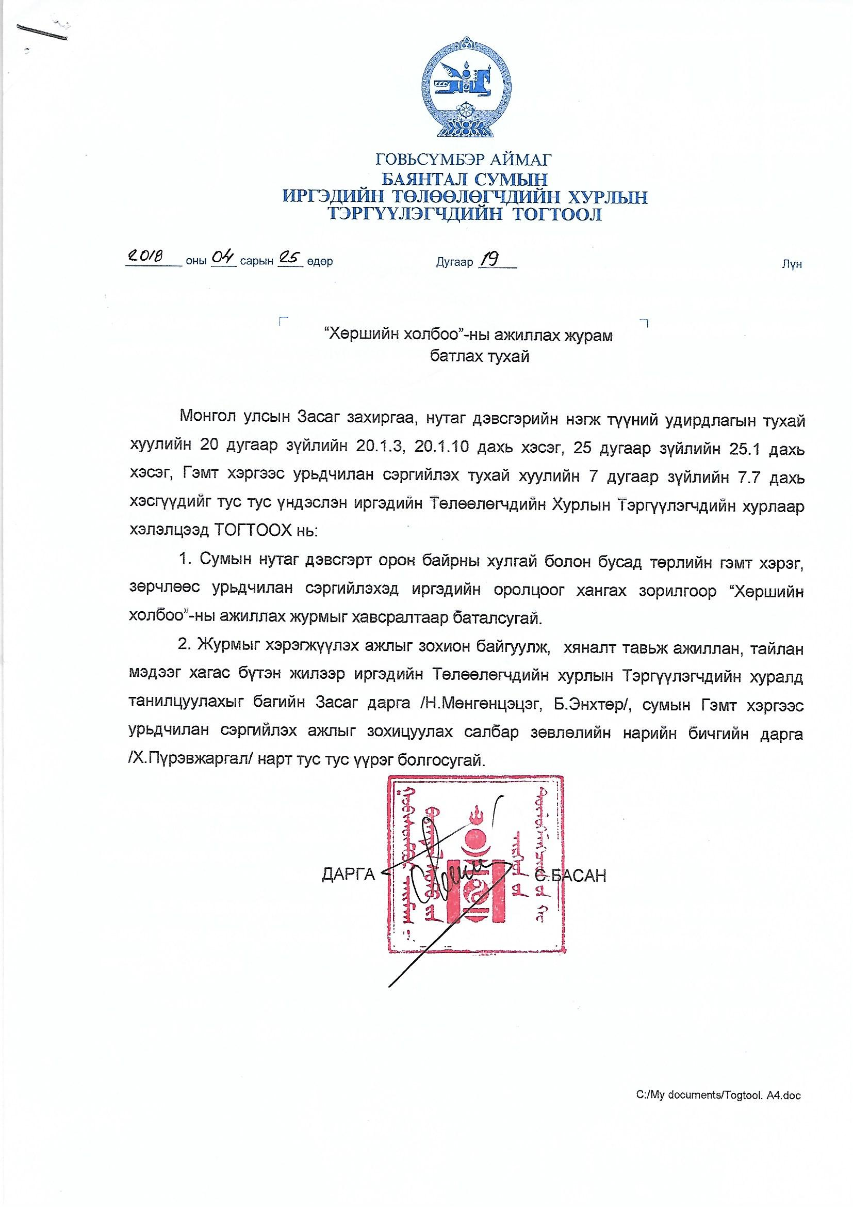
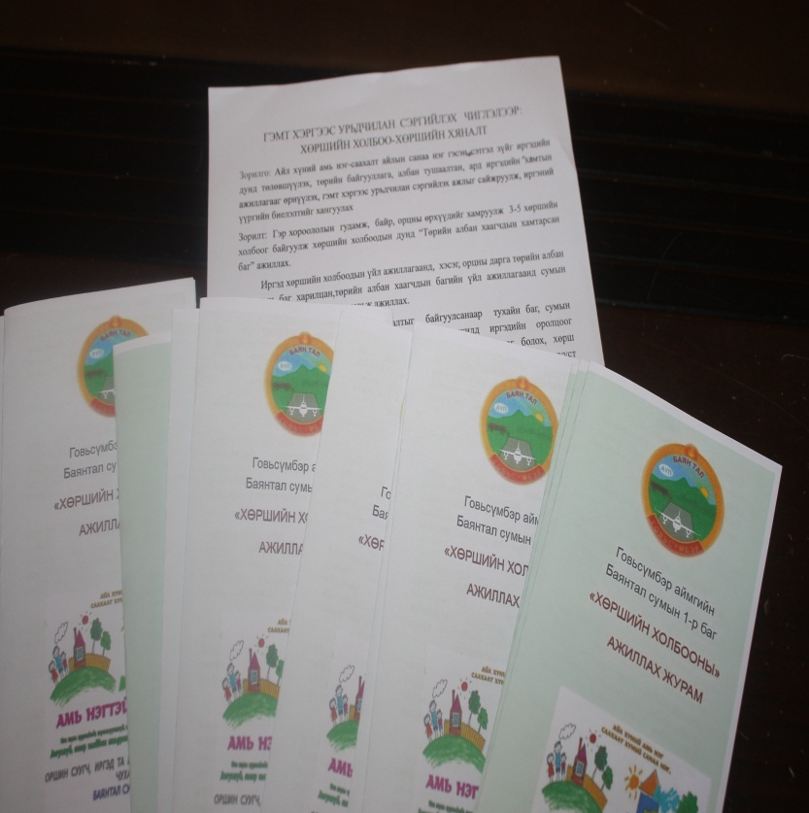

Slide 4


Slide 5
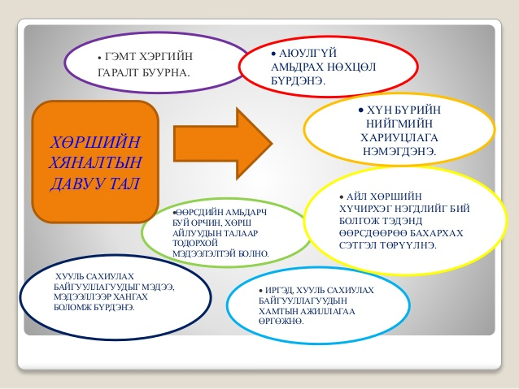

Slide 6


Slide 7
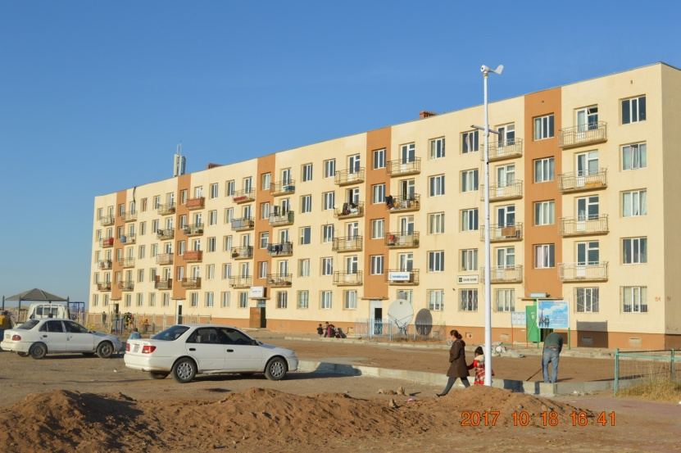
ГЭМТ ХЭРГЭЭС УРЬДЧИЛАН СЭРГИЙЛЭХ ЧИГЛЭЛ
ХӨРШИЙН ХОЛБОО-ХӨРШИЙН ХЯНАЛТ
ХАМТДАА БҮТЭЭЦГЭЭЕ-ХАМТДАА ХӨГЖИЦГӨӨЕ
№ | Зохион байгуулах байгууллагууд | Хариуцсан орц | Орцны дарга | Уралдаан явуулах хугацаа
 |  |  |  | Эхлэх сар өдөр | Дуусах сар өдөр
1 | Цагдаагийн хэсэг | 154-р байрны 1-р орц | Орцны дарга Ч.Бадамгарав
2 | Засаг даргын тамгын газар | 154-р байрны 2-р орц | Орцны дарга О.Уранчимэг
3 | ЗХ-011-р анги | 154-р барйны 3-р орц | Орцны дарга П.Цэцэгмаа
4 | 4-р цэцэрлэг | 154-р байрны 4-р орц | Орцны дарга Л.Цэрэнханд
5 | Хүн –эмнэлэг | 154-р байрны 5-р орц | Орцны дарга З.Лхагвасүрэн

Slide 8
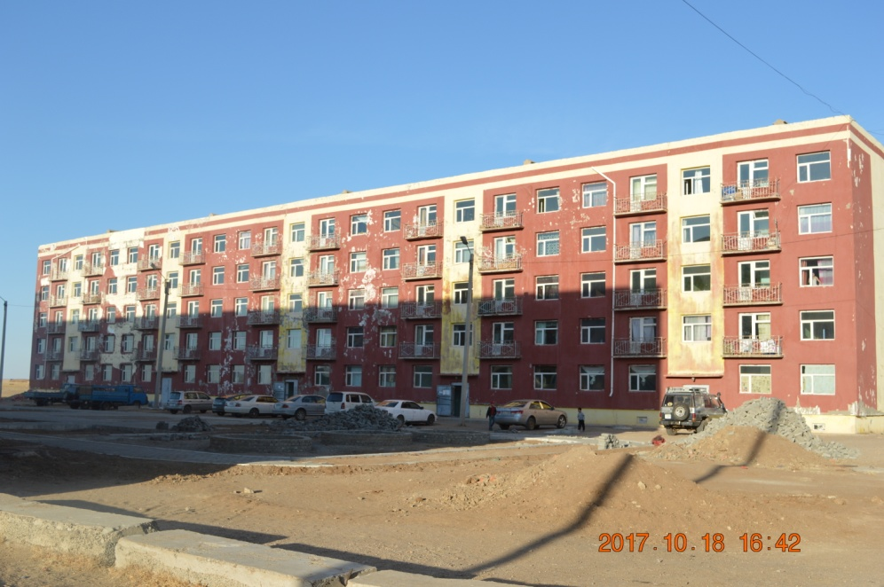
ГЭМТ ХЭРГЭЭС УРЬДЧИЛАН СЭРГИЙЛЭХ
ХӨРШИЙН ХОЛБОО-ХӨРШИЙН ХЯНАЛТ
ХАМТДАА БҮТЭЭЦГЭЭЕ-ХАМТДАА ХӨГЖИЦГӨӨЕ
№ | Зохион байгуулах байгууллагууд | Хариуцсан орц | Орц, хэсгийн дарга | Аяныг явуулах хугацаа
 |  |  |  | Эхлэх сар өдөр | Дуусах сар өдөр
1 | Ерөнхий боловсролын сургууль | 152-р байрны 1-р орц | Орцны дарга З.Байгаль
2 | Соёлын төв | 152-р байрны 2-р орц | Орцны дарга Д.Равжир
3 | ХААН-банк,Төрийн банк | 152-р барйны 3-р орц | Орцны дарга М.Сосорбурам
4 | Чойр хайрхан ХХК | Лүн хэсэг | Д. Наранлхам
5 | Ган хүдэрийн хүрд ХХК | Сансар хэсэг | П.Энхцэцэг
 | Ганболд метал ХХК | Сүлд хэсэг | Л.Эрдэнэсүрэн

Slide 9
АЙЛ ХҮНИЙ АМЬ НЭГ –СААХАЛТ АЙЛЫН САНАА НЭГ
Хөршийн холбоо шалгаруулах уралдааны удирдамж
ХАМТДАА БҮТЭЭЦГЭЭЕ-ХАМТДАА ХӨГЖИЦГӨӨЕ
Зорилго: Гэр бүлийн хүчирхийлэлтэй тэмцэх тухай, Архидан согтуурахтай тэмцэх тухай ,Хүүхэд хамгаллын тухай хуулиудын хэрэгжилтийг хангах, гэр орон байрны хулгайн гэмт хэргээс урьдчилан сэргийлэх, иргэдийн эрүүл аюулгүйн орчинд амьдрах нөхцөлийг хангах, энэ талаар орц хэсгүүд болон шиф байгууллагуудын хамтын ажиллагааг идэвхжүүлэх үндсэн дээр хөршийн холбооны ажлыг шинэ шатанд хүргэх
Хамрах хүрээ: Баянтал сумын орон сууцны орц, гэр хорооллын хэсгүүдийг түшиглэн байгуулсан хөршийн холбоод хамрагдана .
Аяны үргэлжлэх хугацаа: 2019 оны 04 дүгээр сарын 15наас 11 дугаар сарын 15ны хооронд зохион байгуулагдана.
Аяны хугацаанд хийж хэрэгжүүлэх ажил:
1.Орон сууцны орц, гэр хорооллын хэсгүүдийг түшиглэн байгуулсан хөршийн холбоод, хамтран ажиллаж байгаа байгууллага, аж ахуй нэгжүүд уралдааны зорилтод нийцсэн төлөвлөгөө гарган ажиллах
2. Орц хэсгийн /хөршийн холбооны /ахлагч нар тухайн орц, хэсгийнхээ нарийвчилсан зураглал хийж гарган орц, хэсгийн орчноо гэрэлтүүлэгтэй болгох, хашаа хороогоо сайжруулж, өнгө үзэмжтэй, хаалга, үүд гаргах падволоо цоожтой болгох. Тодорхой хэсгүүд дээрээ камертай болох
3. Архинаас ангид байх, архигүй иргэн айл өрх, орц, хэсэг болох хөдөлгөөн өрнүүлж ажиллах
4. Орц хэсэгтээ гэр, орон байрны хулгай бусад төрлийн гэмт хэрэг гарахаас урьдчилан сэргийлэх бүх талын арга хэмжээ авч ажиллах

Slide 10
5. Орц, хэсгийнхээ хүрээнд холбогдох хууль дүрэм, журам, заавар, сурталчилах соён гэгээрүүлэх ажил зохиох . Энэ талаар мэдээллийн самбар ажиллуулж хэвших
6. Орц, хэсэгтэй байгаа оршин суугчдын амгалан тайван байдлыг алдагдуулсан айл өрх , иргэн гэмт хэрэг зөрчилд холбогдсон, холбогдож болзошгүй иргэдийн судалгаа гаргаж тэднийг эерэг хандлагаар хүмүүжүүлэхэд /сумын ГХУСАЗСЗ, ахмадын болон эмэгтэйчүүд,залуучуудын / байгууллага, цагдаагийн хэлтэстэй хамтран ажиллах .
7.Орц, хэсэгт хамрагдаж байгаа айл өрхүүд ажил амралтаа зохицуулж 1 өдрөөр ээлжлэн жижүүрлэх, ажлыг туршин хэвшүүлэх
8. Байр түрээслэж байгаа болон түр оршин сууж буй айл өрх, иргэний талаар судалгаатай байх, эзэнгүй хүн амьтан орогнож болох гэмт хэрэг зөрчил үйлдэгдэж болзошгүй газруудыг хяналтандаа авах.
9. Урт, богино хугацаагаар гадашгаа явахдаа зэргэлдээ хөрш айлдаа гэр орноо захиж холбоо барих утасны дугаараа үлдээх, эргэх холбоотой байх
10. Орц ,хэсэгтээ цэвэрч соёлч аж төрөх ёсыг хэвшүүлэх
11. Айл өрх, бүрт иргэний үүргийн биелэлт цэвэрлэгээ, нийтийг хамарсан ажилд оролцсон байдлыг дүгнэсэн байх
12. Гал түймрийн аюулаас урьдчилан сэргийлэх/ байр, гэрийн цахилгаан монтаж / ахуйн цахилгаан хэрэгслийн аюулгүй байдалд мэргэжлийн хүмүүсээр үзлэг хийлгэх илэрсэн зөрчлийг арилгаж хэвших

Slide 11
ШАЛГУУР ҮЗҮҮЛЭЛТ
Болзолд дурдагдсан ажлуудыг хариуцсан шиф буюу /харъяалах/ байгууллага тухайн орц, хэсгийн оршин суугч иргэд хамтран хэрэгжүүлж тодорхой үр дүнд хүрсэн байх
Гэмт хэрэг зөрчлийн шалтгаан нөхцөлийг арилгах, тоог бууруулж, бүрэн арилгасан байх
Засаг даргын тамгын газар, байгууллага, аж ахуй нэгж, сумын ГХУСАЗСЗ хууль хяналтын байгууллагуудтай хамтран ажиллаж яриа, сургалт хийлгэсэн байх
Тухайн орц хэсгийг харьяалсан болон шиф байгууллагууд оршин суугч иргэдтэй , хамтран ажиллаж бүтээлч, тодорхой үр дүнтэй ажлуудыг хийсэн байх
Хийж хэрэгжүүлсэн ажлаа баримтжуулсан байх
ДҮГНЭХ
Болзлын дагуу зохион байгуулсан ажлын тайланг 2019 оны 11дүгээр сарын 15ны дотор сумын ГХУСАЗСЗ-д ирүүлнэ.
ГХУСАЗСЗ, цагдаагийн хэсэг, сумын ЗДТГ-ын холбогдох ажлын явцтай 1-2 удаа танилцах бөгөөд дүнг 12 сарын 5ны дотор гаргана.
Хөршийн холбоодыг болзлын дагуу I,II,III-р байр эзлүүлэн шагнаж урамшуулна.
Тэргүүний үйл ажиллагаатай хөршийн холбоодын үйл ажиллагааг сурталчилан түгээн дэлгэрүүлэх

Slide 12


Slide 13
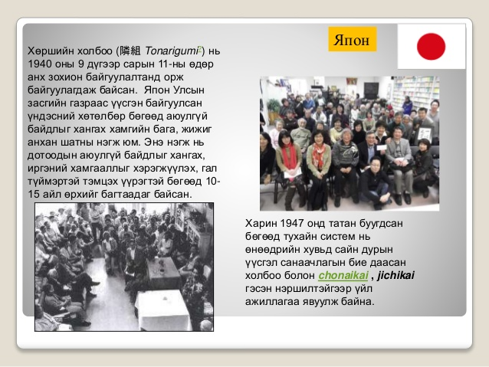

Slide 14
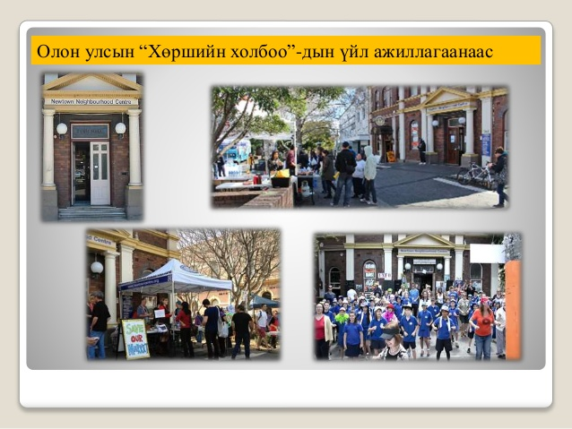

Slide 15
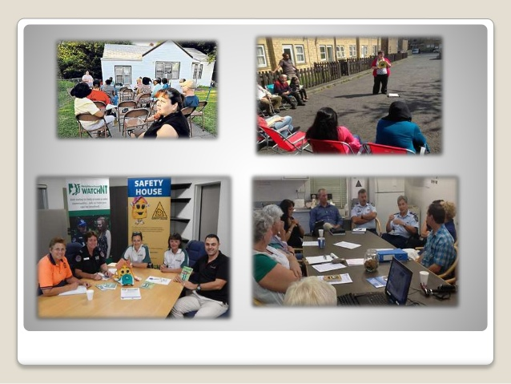

Slide 16


